Slide 1

Projekt prototypu aplikacji do głosowej interakcji z API Spotify z Wykorzystaniem AI w Python - VoiceActivatedSpotify_AI_python
Daniel Janca promotor Krzysztof Ziółkowski

Slide 2


1. Temat przewodni projektu
Celem projektu było stworzenie prototypu aplikacji do sterowania utworami odtwarzającym na Spotify za pomocą komend głosowych.
Motywacją do stworzenia prototypu jest stworzenie podwalin pod stworzenie aplikacji, która pozwali na sterowanie głosowe całym spotify(lub innymi platformami dystrybucyjnymi do muzyki), przydatne na przykład podczas jazdy samochodem.

Slide 3
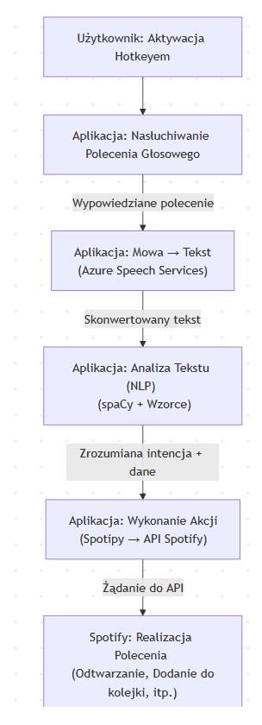
2. Główne Funkcjonalności
Sterowanie Spotify Głosowo:
1.Obsługa komend takich jak: odtwarzanie,następny/poprzedni utwór.
2.Wyszukiwanie i odtwarzanie piosenek.
3.Dodawanie utworów do kolejki.
Po aktywacji skrótem klawiszowym, aplikacja nasłuchuje polecenia głosowego. Obsłużone na ten moment są języki polski oraz angielski. Mowa jest konwertowana na tekst (Azure Speech Services), który następnie po otrzymaniu też wykrytego języka, poddawany jest analizie NLP (spaCy) w celu wydobycia intencji i kluczowych informacji (np. tytuł, artysta). Na tej podstawie, poprzez API Spotify (Spotipy), wykonywana jest odpowiednia akcja, np. odtworzenie utworu lub pominięcie czy cofnięcie utworu. W przypadku odtwarzania utworu lub dodawania do kolejki, tworzony jest również searchquerry dla Spotify.

Slide 4
3. Wykorzystane biblioteki oraz technologie
Python
Opis: Wysokopoziomowy, wszechstronny język programowania, znany z czytelności kodu i bogatego ekosystemu bibliotek.
W projekcie: Główny język, w którym zaimplementowano całą logikę aplikacji, od interfejsu użytkownika po komunikację z API.
Spotipy
Opis: Biblioteka Pythona upraszczająca interakcję z Web API serwisu Spotify.
W projekcie: Kluczowa do komunikacji ze Spotify; używana do wyszukiwania utworów/artystów, zarządzania odtwarzaniem (play, pauza,
następny/poprzedni) oraz obsługi kolejki na podstawie poleceń użytkownika.
Azure Cognitive Speech Services (SDK: azure-cognitiveservices-speech)
Opis: Usługa chmurowa Microsoft Azure oferująca zaawansowane możliwości przetwarzania mowy, w tym konwersję mowy na tekst (Speech-to-Text), wykorzystując zaawansowane modele sztucznej inteligencji.
W projekcie: Odpowiada za przekształcenie poleceń głosowych wypowiadanych przez użytkownika na formę tekstową. Ta tekstowa reprezentacja mowy jest następnie podstawą do dalszej analizy i zrozumienia intencji.
spaCy
Opis: Nowoczesna biblioteka Pythona do zaawansowanego Przetwarzania Języka Naturalnego (NLP).
W projekcie: Służy do analizy semantycznej tekstu uzyskanego z Azure. Identyfikuje intencje użytkownika (np. "zagraj", "dodaj") oraz wyodrębnia kluczowe informacje (encje), takie jak tytuły utworów czy nazwy artystów, na podstawie zdefiniowanych wzorców (Matcher).
keyboard
Opis: Biblioteka Pythona umożliwiająca przechwytywanie i symulowanie zdarzeń klawiatury, w tym globalnych skrótów klawiszowych.
W projekcie: Wykorzystana do zdefiniowania globalnego skrótu klawiszowego (np. Ctrl+Shift+M), który aktywuje proces nasłuchiwania i rozpoznawania mowy, niezależnie od aktywnego okna.
pystray oraz PIL Fork
Opis: Prosta biblioteka Pythona do tworzenia ikon aplikacji w zasobniku systemowym (obszarze powiadomień), oraz zapsiywanie formatów graficznych
W projekcie: Umożliwia działanie aplikacji w tle i zapewnia interfejs użytkownika w postaci ikony w zasobniku systemowym, z opcjami takimi jak zamknięcie aplikacji.

Slide 5
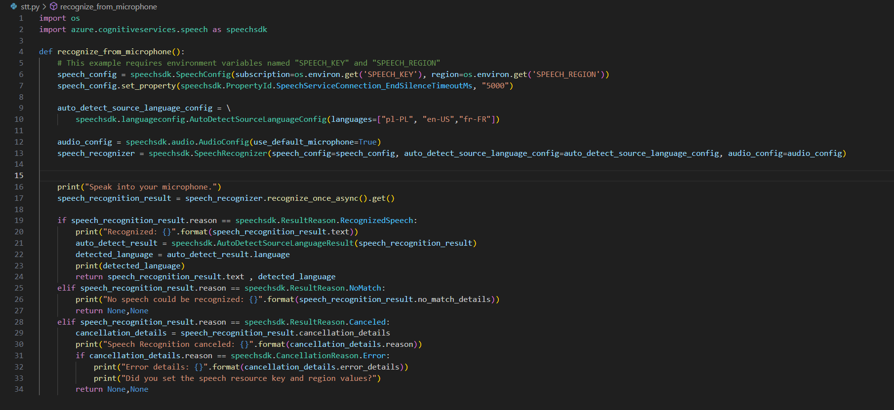
4. Kod odpowiedzialny za przetwarzanie mowy na tekst
Kluczowe elementy widoczne w kodzie:
speech_config: Konfiguracja usługi Azure.
auto_detect_source_language_config: Ustawienia automatycznego wykrywania języka.
speech_recognizer.recognize_once_async().get():
Rdzeń operacji rozpoznawania mowy.
warunkowe zwracanie tekstu i języka lub None
Powyższy fragment kodu w Pythonie demonstruje kluczowe kroki implementacji funkcji zamiany mowy na tekst (Speech-to-Text) z wykorzystaniem biblioteki azure.cognitiveservices.speech:
Inicjalizacja Usługi: Konfiguracja połączenia z Azure Speech Service przy użyciu klucza API i regionu (pobieranych ze zmiennych środowiskowych) oraz ustawienie parametrów nasłuchu, np. limitu ciszy.
Automatyczne Wykrywanie Języka: Umożliwienie automatycznego rozpoznawania języka mówcy spośród zdefiniowanej listy (tutaj: polski, angielski, francuski).
Proces Rozpoznawania: Aktywacja nasłuchu z domyślnego mikrofonu i asynchroniczne przetwarzanie pojedynczej wypowiedzi użytkownika.
Obsługa Wyników: Przetwarzanie pomyślnie rozpoznanej mowy (ekstrakcja tekstu i wykrytego języka) lub obsługa sytuacji, gdy mowa nie została rozpoznana bądź wystąpił błąd.

Slide 6
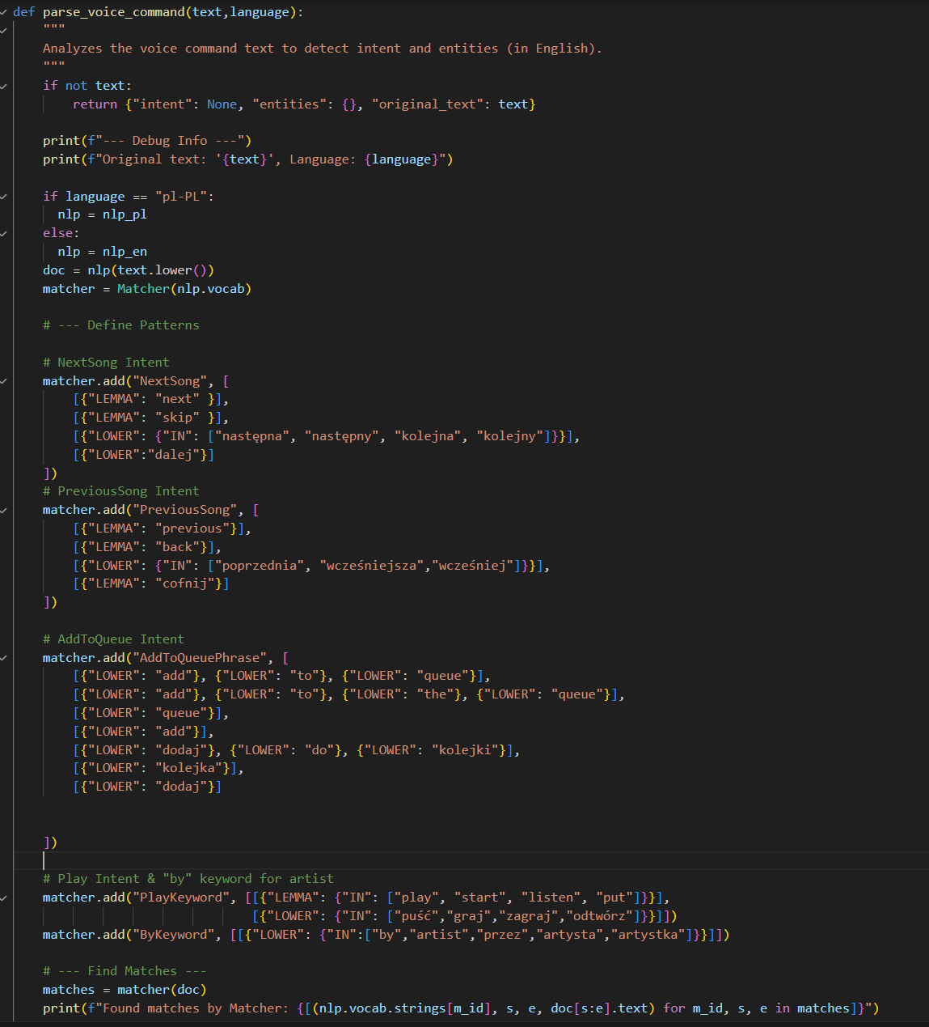
5. Wzorce przy Analizie Poleceń Głosowych (NLP ze spaCy)
Ten fragment kodu odpowiada za analizę i interpretację tekstu uzyskanego z rozpoznawania mowy. Wykorzystuje bibliotekę spaCy do przetwarzania języka naturalnego (NLP):
Przygotowanie Analizy: Wybór odpowiedniego modelu językowego spaCy (polskiego języka lub angielskiego) na podstawie wykrytego języka mówcy od stt Azure Speech Service
Definiowanie Wzorców (Matcher): Tworzenie zestawu precyzyjnych reguł (wzorców leksykalnych i gramatycznych) służących do identyfikacji:
Intencji użytkownika (np. "NextSong", "PlayKeyword").
Słów kluczowych (np. "by", "artysta" wskazujących na artystę).
Wyszukiwanie Dopasowań: Użycie mechanizmu Matcher biblioteki spaCy do przeszukania tekstu polecenia i odnalezienia wszystkich wystąpień zdefiniowanych wzorców.
Wynik (matches) stanowi podstawę do dalszej logiki aplikacji, która określa konkretne działanie (np. jaki utwór odtworzyć, czy pominąć piosenkę).
Kluczowe elementy widoczne w kodzie:
Wybór modelu nlp_pl / nlp_en.
Inicjalizacja Matcher(nlp.vocab).
Metoda matcher.add() do definiowania wzorców dla różnych intencji.
Wywołanie matcher(doc) w celu znalezienia dopasowań.

Slide 7

6. Perspektywy rozwoju
W planach jest istotne rozszerzenie interakcji głosowych, aby obejmowały one bardziej złożone polecenia, w tym zaawansowane zarządzanie playlistami i kolekcją ulubionych utworów. Kluczowa będzie również dalsza, głębsza integracja z dodatkowymi funkcjami oferowanymi przez API Spotify, co umożliwi między innymi precyzyjną kontrolę głośności oraz wybór urządzenia odtwarzającego. Dokładniej będzie potrzebne dodanie większej ilości encji do większej ilości wyszukiwań, a co za tym idzie wzorców dla spaCy. Niezbędne okażą się prace nad optymalizacją i wydajnością, gdyż obecna responsywność aplikacji jest ograniczona przez złożoność wykorzystanych technologii, częste odwołania do zewnętrznych API oraz charakterystykę wykonawczą języka Python. W tym kontekście, priorytetem będzie badanie alternatywnych, potencjalnie lokalnych, technologii STT/NLP, które mogłyby przyczynić się do zwiększenia szybkości działania i ochrony prywatności użytkownika. Równolegle rozważane będą dalsze możliwości integracji z innymi inteligentnymi systemami i usługami. Najważniejszą perspektywą długoterminową pozostaje jednak przeniesienie jego funkcjonalności na urządzenia mobilne z systemem Android. Testowanie projektu na telefonach komórkowych będzie kluczowe.

